Slide 1


Slide 2


  
    ’
    ’
      
  
    
    
    

  
  
    
    
      
        
      
        
RFC Sourcebook:
http://www.networksorcery.com/enp/default.htm
Notes:
SRI – Stanford Research Institute In Menlo Park, California

Slide 3

–

  
    
    
  
    
    
  
    “”
    “”

Slide 4
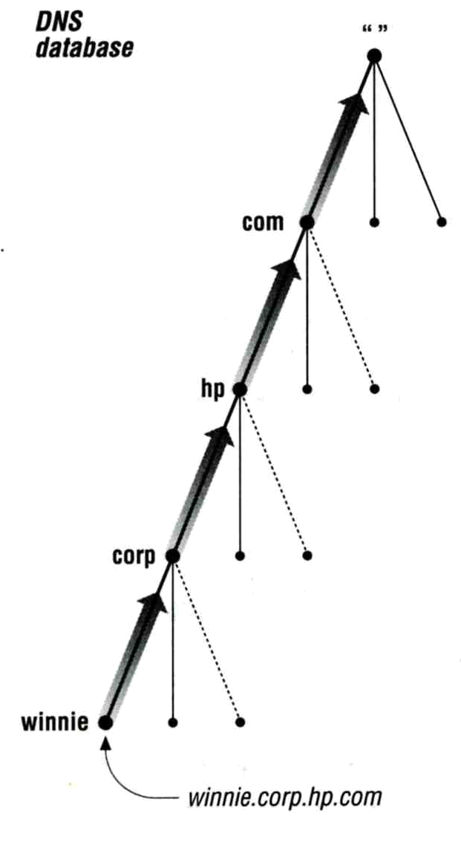
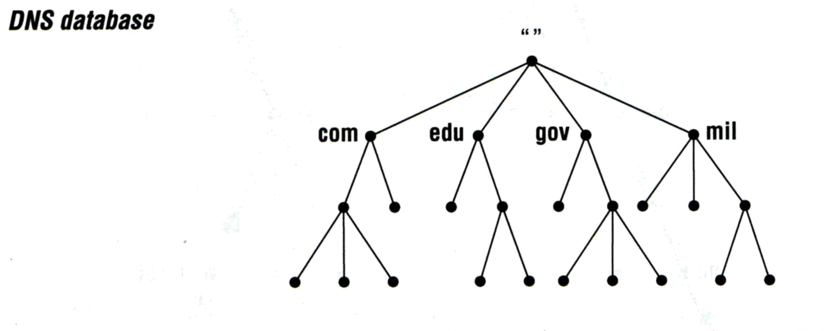

–

  

  “”
  
    
    
domain
subdomain

Slide 5
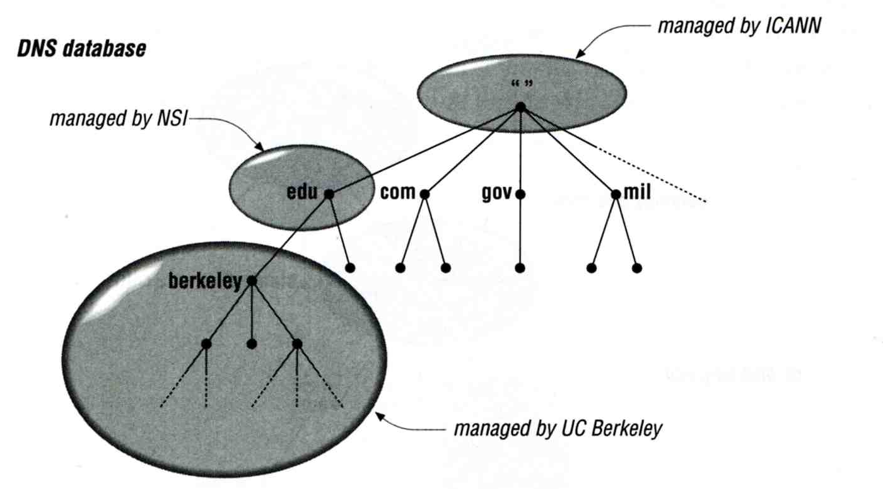

–

  

Slide 6
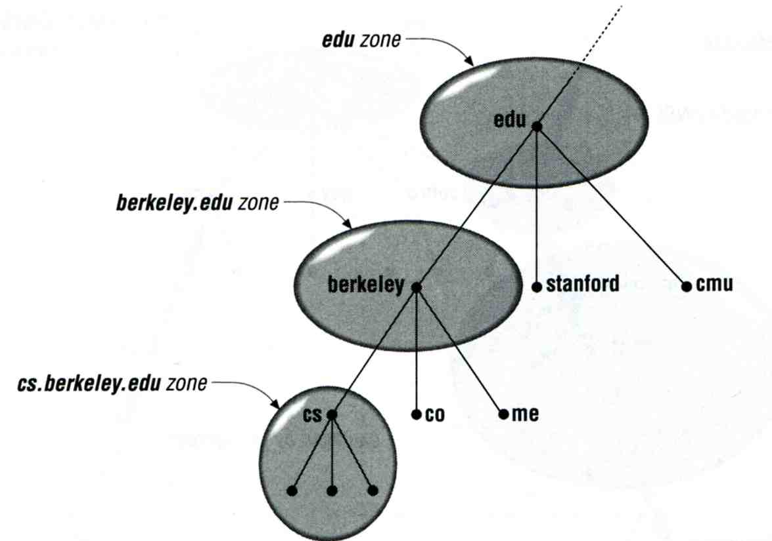

–

  
    ’

Slide 7

–

  “”

  
  

Slide 8
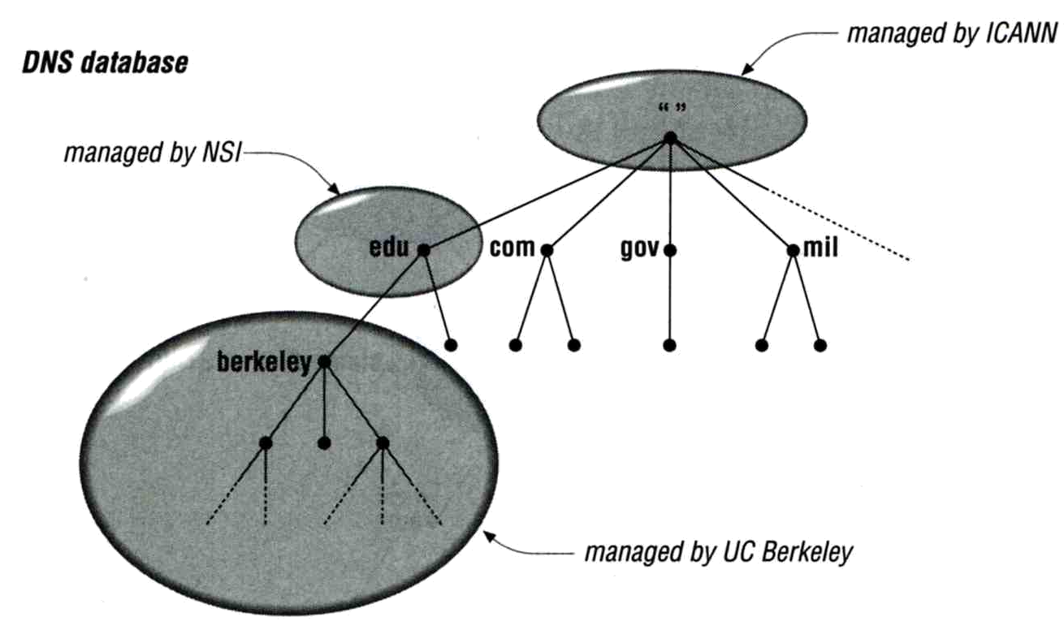


  “”

  
    
  
    

  
  

Slide 9


  
  
  
  
  
  
  
  
  
ICANN – Internet Corporation for Assigned Names and Numbers
http://www.icann.org/

Slide 10


  
  
  
  
  
  
  

Slide 11


  
    
    
  
    
      
    
      

Slide 12


  

  
    
    
      
  
    
    
      

Slide 13


  

  
    
    
  
    
    
      
  
    
    
      
  
    
    
    
    
Notes:
delphij: hmm...
bind 4 was a disaster
bind 8 lived too long
bind 9 is a rewrite
what about bind 10 XD

Slide 14

–

  
    
  
    
      …
  
    

Slide 15

–

  ’
    
      
      
    
      
  
    
  
    
    
  
    

Slide 16
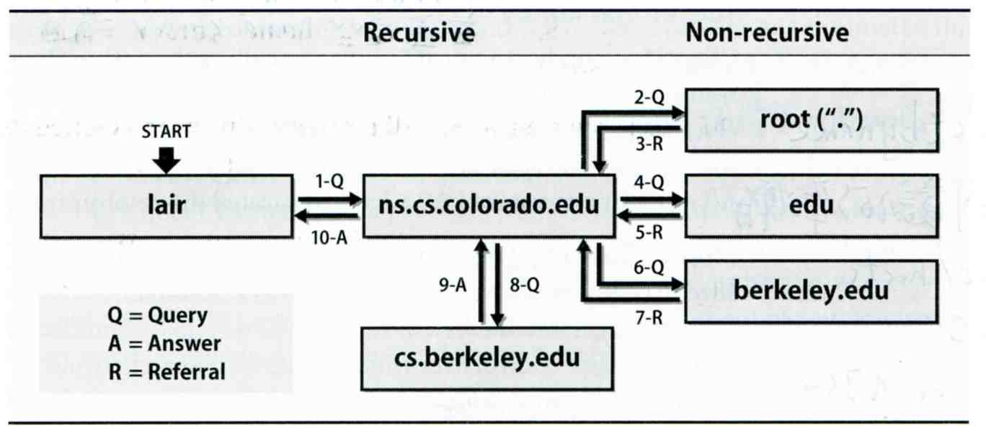

–

  
  “”

Slide 17

–

  ’’
  
    
    
      
  

Slide 18

–

  
  
    
    
    
    

  
  

Slide 19

–

  
  . 3600000 IN NS A.ROOT-SERVERS.NET.
  A.ROOT-SERVERS.NET. 3600000 A 198.41.0.4
  A.ROOT-SERVERS.NET. 3600000 AAAA 2001:503:BA3E::2:30
  . 3600000 NS B.ROOT-SERVERS.NET.
  B.ROOT-SERVERS.NET. 3600000 A 192.228.79.201
  . 3600000 NS C.ROOT-SERVERS.NET.
  C.ROOT-SERVERS.NET. 3600000 A 192.33.4.12
  . 3600000 NS D.ROOT-SERVERS.NET.
  D.ROOT-SERVERS.NET. 3600000 A 128.8.10.90
  . 3600000 NS E.ROOT-SERVERS.NET.
  E.ROOT-SERVERS.NET. 3600000 A 192.203.230.10
  . 3600000 NS F.ROOT-SERVERS.NET.
  F.ROOT-SERVERS.NET. 3600000 A 192.5.5.241
  F.ROOT-SERVERS.NET. 3600000 AAAA 2001:500:2f::f
  . 3600000 NS G.ROOT-SERVERS.NET.
  G.ROOT-SERVERS.NET. 3600000 A 192.112.36.4
  . 3600000 NS H.ROOT-SERVERS.NET.
  H.ROOT-SERVERS.NET. 3600000 A 128.63.2.53
  H.ROOT-SERVERS.NET. 3600000 AAAA 2001:500:1::803f:235
  . 3600000 NS I.ROOT-SERVERS.NET.
  I.ROOT-SERVERS.NET. 3600000 A 192.36.148.17
  . 3600000 NS J.ROOT-SERVERS.NET.
  J.ROOT-SERVERS.NET. 3600000 A 192.58.128.30
  J.ROOT-SERVERS.NET. 3600000 AAAA 2001:503:C27::2:30
  . 3600000 NS K.ROOT-SERVERS.NET.
  K.ROOT-SERVERS.NET. 3600000 A 193.0.14.129
  K.ROOT-SERVERS.NET. 3600000 AAAA 2001:7fd::1
  . 3600000 NS L.ROOT-SERVERS.NET.
  L.ROOT-SERVERS.NET. 3600000 A 199.7.83.42
  . 3600000 NS M.ROOT-SERVERS.NET.
  M.ROOT-SERVERS.NET. 3600000 A 202.12.27.33
  M.ROOT-SERVERS.NET. 3600000 AAAA 2001:dc3::35

Slide 20
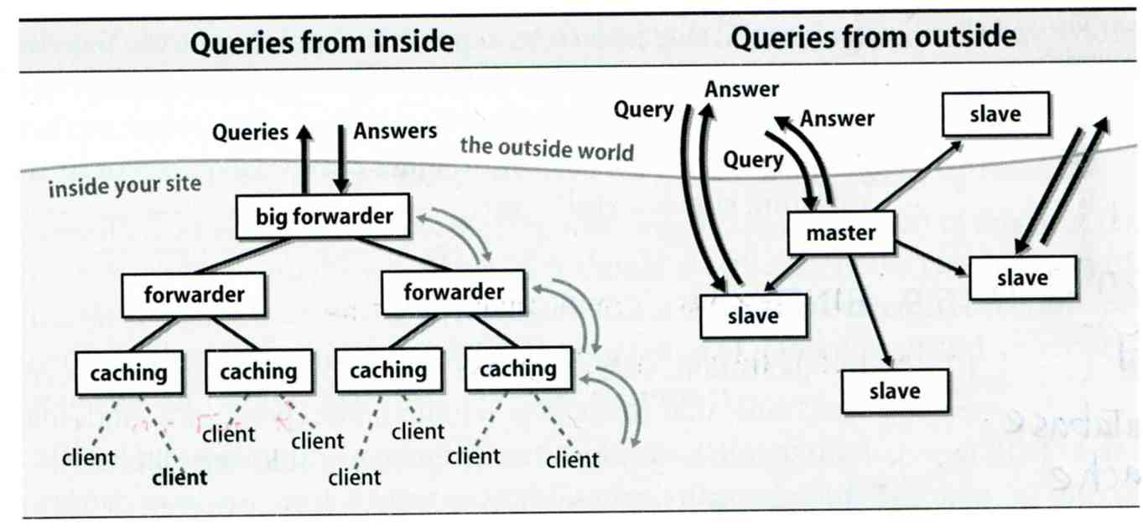

–

  

Slide 21


  ’
  
    
      
      
    
      
http://en.wikipedia.org/wiki/List_of_DNS_record_types

Slide 22

–


  

  
  

  

  
  

Slide 23

–

  
    
    ’
    
      
      
      
  
    
    
    
    

Slide 24

–

  
  
    
    
  
  
    
    
    
  
  
    
    
    
    

Slide 25
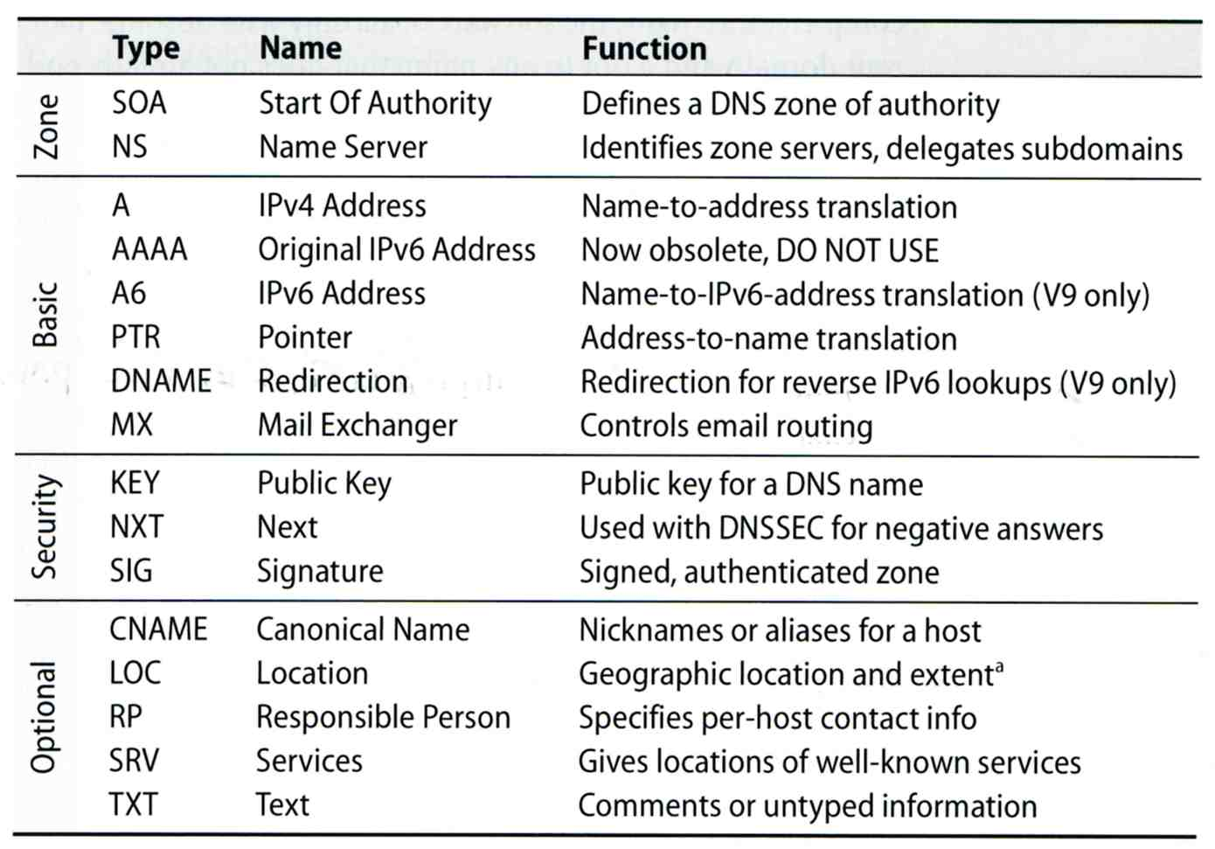

–

Slide 26

–

  
  
  
    ’
  
; means comments
@ means current domain name
( ) allow data to span lines
* Wild card character
$TTL 3600;
$ORIGIN cs.nctu.edu.tw.
@ IN SOA csns.cs.nctu.edu.tw. root.cs.nctu.edu.tw. (
2009051102 ; serial number
1D ; refresh time for slave server
30M ; retry
1W ; expire
2H ) ; minimum

Slide 27

–

  
  
  
    
    
$TTL 3600;
$ORIGIN cs.nctu.edu.tw.
@ IN SOA csns.cs.nctu.edu.tw. root.cs.nctu.edu.tw. (
2009051102 ; serial number
1D ; refresh time for slave server
30M ; retry
1W ; expire
2H ) ; minimum
IN NS dns.cs.nctu.edu.tw.
IN NS dns2.cs.nctu.edu.tw.

Slide 28

–

  
  
$ORIGIN cs.nctu.edu.tw.
@ IN NS dns.cs.nctu.edu.tw.
IN NS dns2.cs.nctu.edu.tw.
dns IN A 140.113.235.107
dns2 IN A 140.113.235.103
www IN A 140.113.235.111

Slide 29

–

  
  
    
$TTL 259200;
$ORIGIN 235.113.140.in-addr.arpa.
@ IN SOA cs.nctu.edu.tw. root.cs.nctu.edu.tw. (
2009050801 ; serial
1D ; refresh time for secondary server
30M ; retry
1W ; expire
2H) ; minimum
IN NS dns.cs.nctu.edu.tw.
IN NS dns2.cs.nctu.edu.tw.
$ORIGIN in-addr.arpa.
103.235.113.140 IN PTR csmailgate.cs.nctu.edu.tw.
107.235.113.140 IN PTR csns.cs.nctu.edu.tw.

Slide 30

–

  ’
  
$TTL 3600;
$ORIGIN cs.nctu.edu.tw.
@ IN SOA csns.cs.nctu.edu.tw. root.cs.nctu.edu.tw. (
2009051102 ; serial number
1D ; refresh time for slave server
30M ; retry
1W ; expire
2H ) ; minimum
IN NS dns.cs.nctu.edu.tw.
IN NS dns2.cs.nctu.edu.tw.
7200 IN MX 5 csmx1.cs.nctu.edu.tw.
7200 IN MX 5 csmx2.cs.nctu.edu.tw.
60 IN MX 10 csmx3.cs.nctu.edu.tw.
csmx1 IN A 140.113.235.104
csmx2 IN A 140.113.235.105
csmx3 IN A 140.113.235.119

Slide 31

–

  
  
  
www IN A 140.113.209.63
IN A 140.113.209.77
penghu-club IN CNAME www
King IN CNAME www
R21601 IN A 140.113.214.31
superman IN CNAME r21601

Slide 32

–

  ’
$TTL 3600;
$ORIGIN cs.nctu.edu.tw.
@ IN SOA csns.cs.nctu.edu.tw. root.cs.nctu.edu.tw. (
2009051102 ; serial number
1D ; refresh time for slave server
30M ; retry
1W ; expire
2H ) ; minimum
IN NS dns.cs.nctu.edu.tw.
IN NS dns2.cs.nctu.edu.tw.
IN TXT “Department of Computer Science”

Slide 33

–

  
  
    
      緯度
      經度
      海拔
      
      
      
caida.org. IN LOC 32 53 01 N 117 14 25 W 107m 30m 18m 15m

Slide 34

–

  
  
    
  
; don’t allow finger
_finger._tcp SRV 0 0 79 .
; 1/4 of the connections to old, 3/4 to the new
_ssh._tcp SRV 0 1 22 old.cs.colorado.edu.
_ssh._tcp SRV 0 3 22 new.cs.colorado.edu.
; www server
_http._tcp SRV 0 0 80 www.cs.colorado.edu.
SRV 10 0 8000 new.cs.colorado.edu.
; block all other services
*._tcp SRV 0 0 0 .
*._udp SRV 0 0 0 .

Slide 35
x:~ -lwhsu- dig _http._tcp.update.freebsd.org SRV
; <<>> DiG 9.3.3 <<>> _http._tcp.update.freebsd.org SRV
;; global options: printcmd
;; Got answer:
;; ->>HEADER<<- opcode: QUERY, status: NOERROR, id: 22121
;; flags: qr rd ra; QUERY: 1, ANSWER: 6, AUTHORITY: 6, ADDITIONAL: 0
;; QUESTION SECTION:
;_http._tcp.update.freebsd.org. IN SRV
;; ANSWER SECTION:
_http._tcp.update.freebsd.org. 3595 IN SRV 1 50 80 update5.FreeBSD.org.
_http._tcp.update.freebsd.org. 3595 IN SRV 1 5 80 update1.FreeBSD.org.
_http._tcp.update.freebsd.org. 3595 IN SRV 1 10 80 update3.FreeBSD.org.
_http._tcp.update.freebsd.org. 3595 IN SRV 1 10 80 update6.FreeBSD.org.
_http._tcp.update.freebsd.org. 3595 IN SRV 1 15 80 update2.FreeBSD.org.
_http._tcp.update.freebsd.org. 3595 IN SRV 1 35 80 update4.FreeBSD.org.
;; AUTHORITY SECTION:
org. 35745 IN NS B0.ORG.AFILIAS-NST.org.
org. 35745 IN NS B2.ORG.AFILIAS-NST.org.
org. 35745 IN NS C0.ORG.AFILIAS-NST.INFO.
org. 35745 IN NS D0.ORG.AFILIAS-NST.org.
org. 35745 IN NS A0.ORG.AFILIAS-NST.INFO.
org. 35745 IN NS A2.ORG.AFILIAS-NST.INFO.
;; Query time: 2 msec
;; SERVER: 127.0.0.1#53(127.0.0.1)
;; WHEN: Wed May 13 18:05:25 2009
;; MSG SIZE rcvd: 419

Slide 36

–
–
  
  

  ’
cs IN NS dns.cs.nctu.edu.tw.
IN NS dns2.cs.nctu.edu.tw.
dns.cs IN A 140.113.235.107
dns2.cs IN A 140.113.235.103
ee IN NS ns.ee.nctu.edu.tw.
IN NS dns.ee.nctu.edu.tw.
IN NS reds.ee.nctu.edu.tw.
ns.ee IN A 140.113.212.150
dns.ee IN A 140.113.11.4
reds.ee IN A 140.113.202.1

Slide 37


Slide 38


  
    “”
  
    …
      

  
    
  
    
  

  
    
Notes:
knight:~ -lwhsu- dig @140.113.17.209 version.bind txt chaos
;; ANSWER SECTION:
version.bind. 0 CH TXT "There is no version."
knight:~ -lwhsu- dig @140.113.1.1 version.bind txt chaos
;; ANSWER SECTION:
version.bind. 0 CH TXT "9.3.5-P2"

Slide 39

–

  
    
  
  

  
  

Slide 40

–

  
    
      
    
      
    
    
    
  
    
    

Slide 41

–
“”
  
  
  
    
    -rw-r--r-- 1 root wheel 4947 Mar 3 2006 named.conf
    -rw-r----- 1 bind wheel 92 Aug 15 2005 rndc.key

Slide 42

–
“”
  
  
  
    acl acl_name {
    address_match_list
    };
  
    
  
  acl CSnets {
  140.113.235/24; 140.113.17/24; 140.113.209/24; 140.113.24/24;
  };
  acl NCTUnets {
  140.113/16; 10.113/16; 140.126.237/24;
  };
  allow-transfer {localhost; CSnets; NCTUnets};

Slide 43

–
“”
  
  
    
    
    
    
  
    
    
    “”
    
  
    
    

Slide 44

–
“”
  
  
  
    
    
    
    

  “”
    “”
    “”
  “”
    

Slide 45

–
  
    
  
    
  
    
  
    
  
    
      
      
    
      
      
      
    
      
      
      

Slide 46

–
  
    
    
  
    
  …
    
    
  
    
  
    
  
    
  
    

Slide 47

–
  
    
    
  
  
    
  
    
  
    
  
    

Slide 48

–
“”
  
  
    
    
    
    
    
    
    
    
  
    
  
    
    
  
    

Slide 49

–
“”
  
  
    
  
Syntax:
zone "domain_name" {
type master | slave| stub;
file "path”;
masters {ip_addr; ip_addr;};
allow-query {address_match_list}; [all]
allow-transfer { address_match_list}; [all]
allow-update {address_match_list}; [empty]
};

Slide 50

–


zone "ce.nctu.edu.tw" IN {
type master;
file "named.hosts";
allow-query { any; };
allow-transfer { localhost; CS-DNS-Servers; };
allow-update { none; };
};
zone "cs.nctu.edu.tw" IN {
type slave;
file "cs.hosts";
masters { 140.113.235.107; };
allow-query { any; };
allow-transfer { localhost; CS-DNS-Servers; };
};

Slide 51

–

zone "cs.nctu.edu.tw" IN {
type master;
file "named.hosts";
allow-query { any; };
allow-transfer { localhost; CS-DNS-Servers; };
allow-update { none; };
};
zone "235.113.140.in-addr.arpa" IN {
type master;
file "named.235.rev";
allow-query { any; };
allow-transfer { localhost; CS-DNS-Servers; };
allow-update { none; };
};

Slide 52

–

  
  
…
bsd1 IN A 140.113.235.131
csbsd1 IN CNAME bsd1
bsd2 IN A 140.113.235.132
bsd3 IN A 140.113.235.133
bsd4 IN A 140.113.235.134
bsd5 IN A 140.113.235.135
…
…
131.235.113.140 IN PTR bsd1.cs.nctu.edu.tw.
132.235.113.140 IN PTR bsd2.cs.nctu.edu.tw.
133.235.113.140 IN PTR bsd3.cs.nctu.edu.tw.
134.235.113.140 IN PTR bsd4.cs.nctu.edu.tw.
135.235.113.140 IN PTR bsd5.cs.nctu.edu.tw.
…

Slide 53

–

  

  
zone “." IN {
type hint;
file "named.root";
};
zone "nctu.edu.tw" IN {
type forward;
forward first;
forwarders { 140.113.250.135; 140.113.1.1; };
};
zone "113.140.in-addr.arpa" IN {
type forward;
forward first;
forwarders { 140.113.250.135; 140.113.1.1; };
};

Slide 54

–
“”
  
    
    
  “”
  
    
  
    

Slide 55

–
  
    
    
    
    
    
  
view “internal” {
match-clients {our_nets;};
recursion yes;
zone “cs.nctu.edu.tw” {
type master;
file “named-internal-cs”;
};
};
view “external” {
match-clients {any;};
recursion no;
zone “cs.nctu.edu.tw” {
type master;
file “named-external-cs”;
};
};

Slide 56

–
“”
  
  
    
    
    
  
  “”
  
  
  
key "rndc_key" {
algorithm hmac-md5;
secret "GKnELuie/G99NpOC2/AXwA==";
};
SYNOPSIS
rndc [-c config-file] [-k key-file] [-s server] [-p port] [-V]
[-y key_id] {command}

Slide 57


  
    
    
  “”
    “”
    “”“”

  
  
  
  

Slide 58

zone "1.168.192.in-addr.arpa." {
type master;
file "named.rev.1";
allow-query {any;};
allow-update {none;};
allow-transfer {localhost;};
};

  
  
  
  
  
  
$TTL 3600
$ORIGIN 1.168.192.in-addr.arpa.
@ IN SOA lwhsu.csie.net lwhsu.lwhsu.csie.net. (
2007050401 ; Serial
3600 ; Refresh
900 ; Retry
7D ; Expire
2H ) ; Minimum
IN NS ns.lwhsu.csie.net.
254 IN PTR ns.lwhsu.csie.net.
1 IN PTR www.lwhsu.csie.net.
2 IN PTR ftp.lwhsu.csie.net.
…

Slide 59


  
    
      
      
      
      …
    
      
      
      
      …
    
      “”
      
      
      “”
      
      

Slide 60


  
    
  
    
  
    
  
    

  
    
    
    
    
    …

Slide 61


  
  
  
  
  
  
  “”
  
  “”
  
  
  
  

Slide 62

  
  $ORIGIN 3.168.192.in-addr.arpa.
  $GENERATE 1-63 $ IN CNAME $.0-63.3.168.192.in-addr.arpa.
  0-63.3.168.192.in-addr.arpa. IN NS ns.sub1.lwhsu.csie.net.
  $GENERATE 65-127 $ IN CNAME $.64-127.3.168.192.in-addr.arpa.
  64-127.3.168.192.in-addr.arpa. IN NS ns.sub2.lwhsu.csie.net.
  $GENERATE 129-191 $ IN CNAME $.128-191.3.168.192.in-addr.arpa.
  128-191.3.168.192.in-addr.arpa. IN NS ns.sub3.lwhsu.csie.net.
  $GENERATE 193-255 $ IN CNAME $.192-255.3.168.192.in-addr.arpa.
  192-255.3.168.192.in-addr.arpa. IN NS ns.sub4.lwhsu.csie.net.
  zone “0-63.3.168.192.in-addr.arpa.” {
  type master;
  file “named.rev.192.168.3.0-63”;
  };
  ; named.rev.192.168.3.0-63
  @ IN SOA sub1.lwhsu.csie.net. root.sub1.lwhsu.csie.net. (1;3h;1h;1w;1h)
  IN NS ns.sub1.lwhsu.csie.net.
1 IN PTR www.sub1.lwhsu.csie.net.
IN PTR abc.sub1.lwhsu.csie.net.
…

Slide 63


Slide 64

–

Feature | Config. Statement | comment
allow-query | options, zone | Who can query
allow-transfer | options, zone | Who can request zone transfer
allow-update | zone | Who can make dynamic updates
blackhole | options | Which server to completely ignore
bogus | server | Which servers should never be queried

Slide 65

–

  
  
  
    
  
    
    “”
    “”
    “”
      
      
      

Slide 66

–

  –––
  
  
    
% dnssec-keygen -a HMAC-MD5 -b 128 -n HOST cs
Kcs.+157+35993
% cat Kcs.+157+35993.key
cs. IN KEY 512 3 157 oQRab/QqXHVhkyXi9uu8hg==
% cat Kcs.+157+35993.private
Private-key-format: v1.2
Algorithm: 157 (HMAC_MD5)
Key: oQRab/QqXHVhkyXi9uu8hg==
key dns1-dns2 {
algorithm hmac-md5;
secret “oQRab/QqXHVhkyXi9uu8hg==”
};
include “dns1-dns2.key”
server 140.113.235.103 {
keys {dns1-dns2;};
};
include “dns1-dns2.key”
server 140.113.235.107 {
keys {dns1-dns2;};
};

Slide 67


Slide 68


  
    
    
  
    
    
  
    
  
    
  
    

  
  

  “”“”“”
  

Slide 69

“”
  “”“”
    
      
    
      
    
      
logging {
channel_def;
channel_def;
…
category category_name {
channel_name;
channel_name;
…
};
};
channel channel_name {
file path [versions num|unlimited] [size siznum];
syslog facility;
severity severity;
print-category yes|no;
print-severity yes|no;
print-time yes|no;
};

Slide 70



default_syslog | Sends severity info and higher to syslog with facility daemon
default_debug | Logs to file “named.run”, severity set to dynamic
default_stderr | Sends messages to stderr or named, severity info
null | Discards all messages
default | Categories with no explicit channel assignment
general | Unclassified messages
config | Configuration file parsing and processing
queries/client | A short log message for every query the server receives
dnssec | DNSSEC messages
update | Messages about dynamic updates
xfer-in/xfer-out | zone transfers that the server is receiving/sending
db/database | Messages about database operations
notify | Messages about the “zone changed” notification protocol
security | Approved/unapproved requests
resolver | Recursive lookups for clients

Slide 71


logging {
channel security-log {
file "/var/named/security.log" versions 5 size 10m;
severity info;
print-severity yes;
print-time yes;
};
channel query-log {
file "/var/named/query.log" versions 20 size 50m;
severity info;
print-severity yes;
print-time yes;
};
category default { default_syslog; default_debug; };
category general { default_syslog; };
category security { security-log; };
category client { query-log; };
category queries { query-log; };
category dnssec { security-log; };
};

Slide 72


  
  -
  
  
  
“”
  “”
    
    

Slide 73


Slide 74

–

  
    
    –
    –
  
    
    
    
    
    
    
    
csduty:~ -lwhsu- nslookup
> set all
Default server: 140.113.235.107
Address: 140.113.235.107#53
Default server: 140.113.235.103
Address: 140.113.235.103#53
Default server: 140.113.1.1
Address: 140.113.1.1#53
Set options:
novc nodebug nod2
search recurse
timeout = 0 retry = 3 port = 53
querytype = A class = IN
srchlist = cs.nctu.edu.tw/csie.nctu.edu.tw
>

Slide 75

–

  
  
  
  
    

  

Slide 76

–

  
  –
  
  –

Slide 77


Slide 78



  

knight:~ -lwhsu- dig anoncvs.tw.freebsd.org sshfp
;; ANSWER SECTION:
anoncvs.tw.freebsd.org. 259200 IN CNAME freebsd.cs.nctu.edu.tw.
freebsd.cs.nctu.edu.tw. 3600 IN SSHFP 2 1 2723C6CF4EF655A6A5BE86CC9E039F1762450FE9
knight:~ -lwhsu- cvs -d anoncvs@anoncvs.tw.freebsd.org:/home/ncvs co ports
The authenticity of host 'anoncvs.tw.freebsd.org (140.113.17.209)' can't be established.
DSA key fingerprint is e8:3b:29:7b:ca:9f:ac:e9:45:cb:c8:17:ae:9b:eb:55.
Matching host key fingerprint found in DNS.
Are you sure you want to continue connecting (yes/no)?

Slide 79


  
    options INET
    options ACCEPT_FILTER_DNS
    kldload accf_dns


Slide 80


  

  

  

  

  

